Slide 1
SOAPované distribuované systémy
Róbert Novotný
(UINF/KOPR)

Slide 2
20. storočie v Remote Procedure Calls
milión rozličných protokolov
binárne + proprietárne
RMI [Java]
DCOM [Microsoft]
CORBA [OMG]
RPC

Slide 3
Čo bol je SOAP?
„SOAP is a lightweight protocol for exchange of information in a decentralized, distributed environment.”
-- Simple Object Access Protocol 1.1
Notes:
http://www.xml.com/pub/a/ws/2001/04/04/soap.html

Slide 4
SOAP == webservisy
ľudová
slovesnosť

Slide 5
SOAP
envelope
obsah správy
adresáti
povinnosť
encoding rules
serializácia objektov
RPC representation
URI cieľa
špecifikácia vzdialenej metódy
formát dát v obsahu

Slide 6
SOAP
soap:Envelope
soap:Header
správa je vždy XML
ľubovoľný transport
binding
default: HTTP
soap:Body

Slide 7
POST http://www.webservicex.net/stockquote.asmx
SOAPAction: "http://www.webserviceX.NET/GetQuote"
Host: www.webservicex.net
Content-Type: text/xml;charset=UTF-8
<soap:Envelope xmlns:soap="http://schemas.xmlsoap.org/soap/envelope/" <soap:Body> <GetQuote xmlns="http://www.webserviceX.NET/"> <symbol>AAPL</symbol> </GetQuote> </soap:Body> </soap:Envelope>
Request

Slide 8
HTTP/1.1 200 OK Content-Type: text/xml; charset="utf-8" Content-Length: nnnn <soap:Envelope xmlns:soap="http://schemas.xmlsoap.org/soap/envelope/" <soap:Body> <GetQuoteResult xmlns="http://www.webserviceX.NET/""> <Price>34.5</Price> </GetQuoteResult> </soap:Body> </soap:Envelope>
Response

Slide 9
Ako postaviť endpoint?
vezmem HTTP server
prijmem XML v požiadavke + naparsujem
spočítam výsledok
zlepím XML, pošlem do odpovede
???
PROFIT!

Slide 10
Instantný SOAP service v Jave
použijem JAX-WS 2.0
zabudované v Jave 6, 7 a 8
Java 9+: dostupné ako knižnica
jedna trieda
jeden spúšťač!

Slide 11
Vytvorte "Hello World" endpoint v JAX-WS 2.0
Použite soapUI / curl / HttpRequester ako klienta.

Slide 12
JAX-WS: webservices v Jave
operácie = metódy obslužných tried
metódy ozdobíme @WebMethod / @WebParam
triedy ozdobíme @WebService
dáta = triedy pre dáta
voliteľne ozdobíme JAXB anotáciami
serializácia medzi XML a objektami
spustíme v SOAP serveri

Slide 13
@WebService
public class ChocolateService {
private List<Chocolate> chocolates
= new CopyOnWriteArrayList<Chocolate>();
public ChocolateService() {
chocolates.add(new Chocolate("Lindt Excellence 70%", 70));
}
public List<Chocolate> list() {
return chocolates;
}
public void add(Chocolate chocolate) {
chocolates.add(chocolate);
}
}
všetky public metódy sa zverejnia

Slide 14
Endpoint.publish("http://localhost:10000/ws/chocolates",
new ChocolateService());
zverejní SOAP službu cez HTTP
pristupujeme cez POST
navštívme adresu v browseri

Slide 15
DEMO
[JAX-WS 2.0]

Slide 16
Ako sa pripojiť?
priamo posielať správy cez HTTP
odkiaľ poznáme tvar správ?
odkiaľ zoznam poskytovaných metód?
....
potrebujeme dokumentáciu!
Notes:
Ukážkové WSDL: http://www.webservicex.net/stockquote.asmx?WSDL

Slide 17
WSDL
Web Services Description Language
metadátový popis webovej služby
operácie?
dátové typy?
štýly?
bindings?
XML formát pre čítanie strojom
z neho možno generovať klientov!
Notes:
Ukážkové WSDL: http://www.webservicex.net/stockquote.asmx?WSDL

Slide 18
WSDL: automatické generovanie
JAX-WS 2.0 server automaticky vygeneruje WSDL
určené pre stroje, nie pre ľudí!
ale neskôr budeme vytvárať ručne
http://localhost:10000/ws/chocolates?wsdl
Notes:
Ukážkové WSDL: http://www.webservicex.net/stockquote.asmx?WSDL

Slide 19
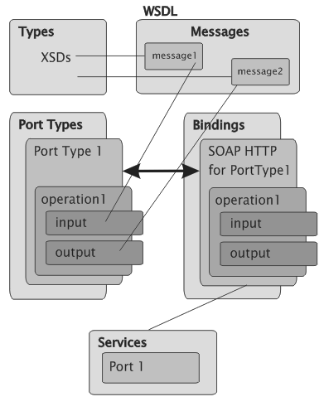
štruktúra WSDL

Slide 20
Vytvorte klienta pre službu v JAX-WS 2.0 pomocou SoapUi
Notes:
inšpirácia:
http://ics.upjs.sk/~novotnyr/wiki/Java.JDK6AndWebServices

Slide 21
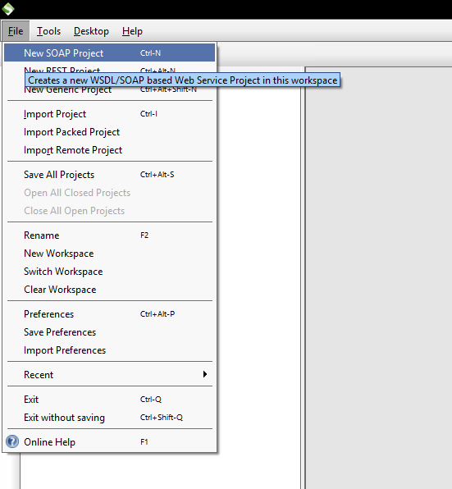

Slide 22
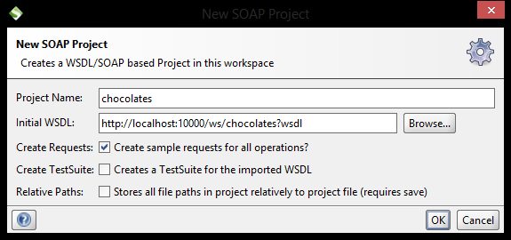

Slide 23
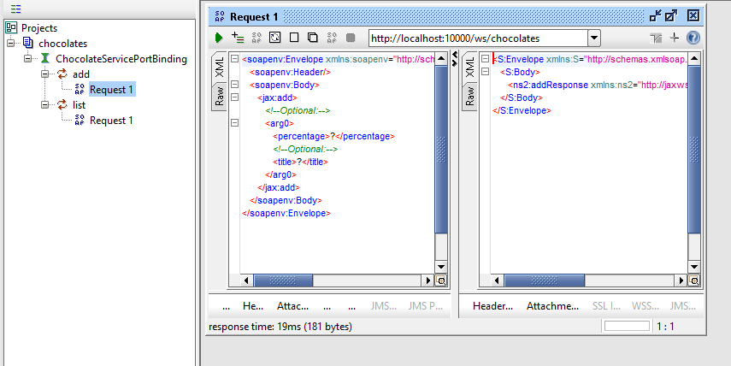
spustenie dopytu
operácie a ukážkové dopyty
dopyt + odpoveď zo servera

Slide 24
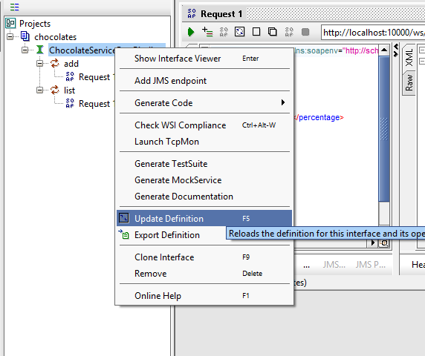
po zmene API treba aktualizovať klienta

Slide 25
Vygenerujte JAX WS 2.0 klienta pomocou SoapUI.
Notes:
inšpirácia:
http://ics.upjs.sk/~novotnyr/wiki/Java.JDK6AndWebServices

Slide 26
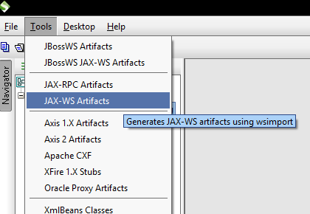

Slide 27
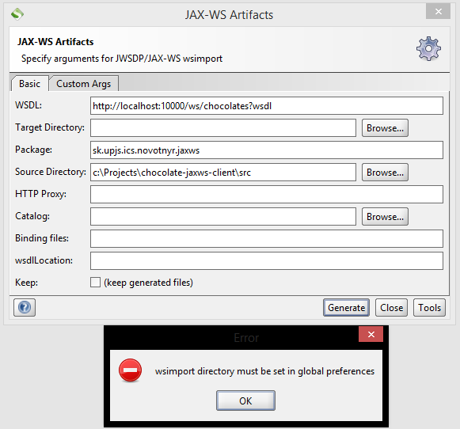

Slide 28
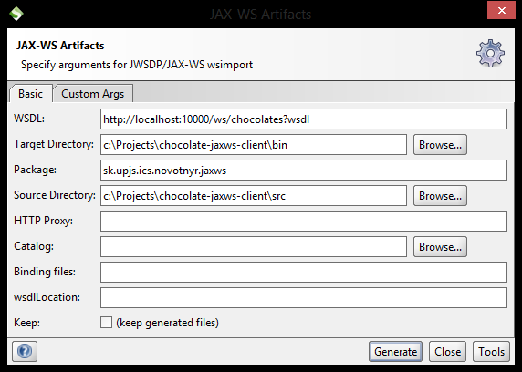
zmeniť cestu k wsimport

Slide 29
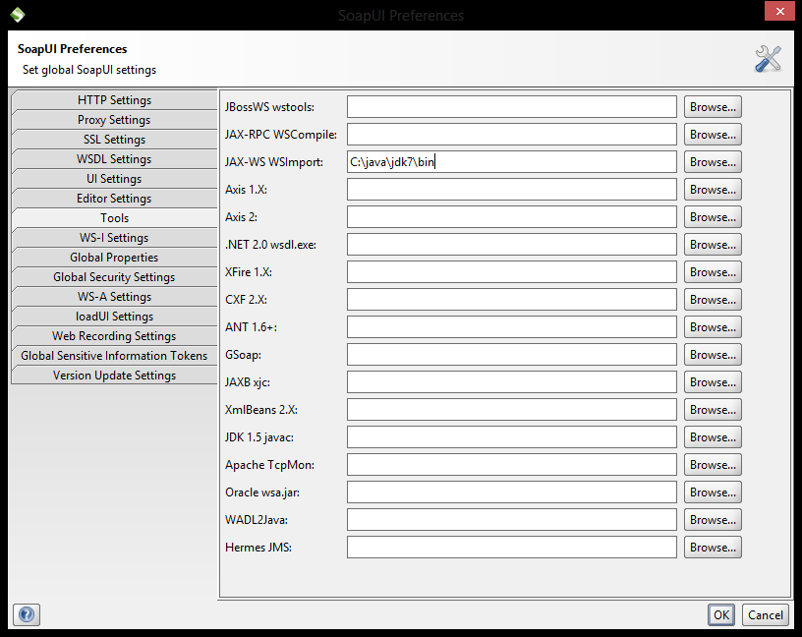
zmeniť cestu k wsimport
wsimport je v adresári JDK, vedľa javac

Slide 30
Generovať!

Slide 31
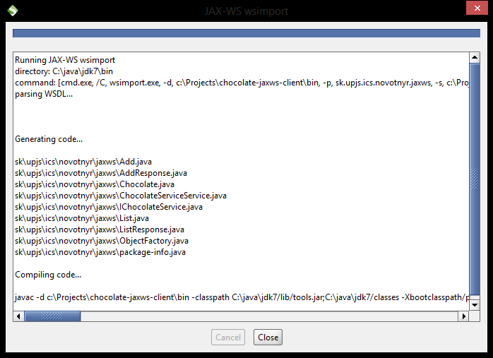
vygenerujú sa binárky i zdrojáky

Slide 32
Ako vytvoriť klienta v main()
vytvoriť inštanciu SOAP service
z nej získať inštanciu portu
na porte volať metódy
ChocolateServiceService service = new ChocolateServiceService();
IChocolateService port = getChocolateServicePort();
List<Chocolate> chocolates = port.list();
port je nerozoznateľný od servisnej implementácie na serveri

Slide 33
V predošlých dieloch sme videli
WSDL
Java server
JAX-WS 2.0
automaticky vygenerovaný popisovač WSDL
Java klient
vygenerovaný z WSDL
cez SoapUI / wsimport

Slide 34
Sumár
vieme vytvoriť JAX-WS 2.0 server i klient
Java<->Java
čo však s interoperabilitou
medzi jazykmi a platformami?
čo však so stabilitou API?
garantované riešenie: ručné WSDL

Slide 35
Od WSDL ku kódu

Slide 36
WSDL
Web Services Description Language
metadátový popis webovej služby
operácie?
dátové typy?
štýly?
bindings?
XML formát pre čítanie strojom
strojová a typovo exaktná dokumentácia k službe
prameň pre klientov!

Slide 37
Návrh webových služieb
Top-Down
Bottom-Up
contract-based
WSDL=>objekty
bonusovka:
WSDL=>kostra servera + klient
contract-last
objekty + interfejsy s operáciami => WSDL
WSDL => kostra klienta

Slide 38
Contract-last! Bottom-up
uvažujeme v objektoch konkrétneho programovacieho jazyka
WSDL generované automaticky z tried
expresný bootstrap!
ale: ohrozený interop!
ale: nestabilné API => nestabilné WSDL => stále opravovaní klienti

Slide 39
Contract-first! Top Down!
základ: ručne napísané WSDL
navrhujeme operácie
vstup: XML dokument
výstup: XML dokument
prebehnú úvahy nad štruktúrou dát
zafixuje sa rozhranie, menia sa implementácie
garantovaný interop
document/literal/wrapped: pre .NET

Slide 40
XML schéma: XSD
súčasť
WSDL
telá správ sú XML
XML schéma
aké elementy/atribúty?
v akej hierarchii?
aké dátové typy?
so XSD vieme validovať správy!
so XSD vieme mapovať schému na triedu!

Slide 41
Príklad XSD definície
časť schémy!
<xs:complexType name="chocolate">
<xs:sequence>
<xs:element name="id" type="xs:long" minOccurs="0" />
<xs:element name="percentage" type="xs:int" />
<xs:element name="title" type="xs:string" minOccurs="0" />
</xs:sequence>
</xs:complexType>
public class Chocolate {
private int id;
private int percentage;
private String title;
}

Slide 42
Vytvorte WSDL pre službu na preklad zo slovenčiny do angličtiny.

Slide 43
operácie/ porty/ bindingy
name spaces
XSD
WSDL

Slide 44
štruktúra WSDL

Slide 45
Ručná tvorba WSDL
http://bit.ly/1I45mAf

Slide 46
Nástroje
väčšina platená
našťastie: Eclipse Java Web Developer Tools
doinštalovať pluginy:
Eclipse Java Web Developer Tools
JAX-WS

Slide 47
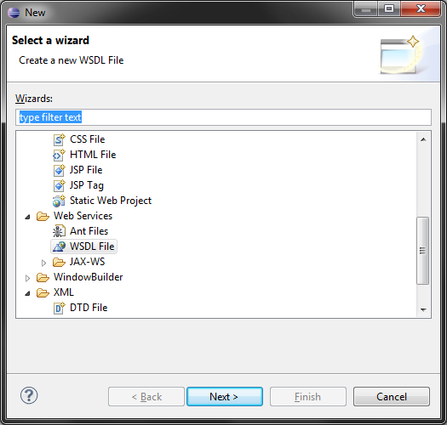
Postup
k dispozícii je klikací editor + XML editor
zároveň aj editor XSD schémy
File | New | Web-Services | WSDL File

Slide 48
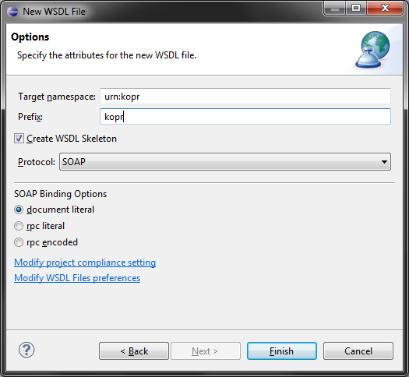
menné priestory pre službu
chceme SOAP protokol
rozhodne doc/literal

Slide 49
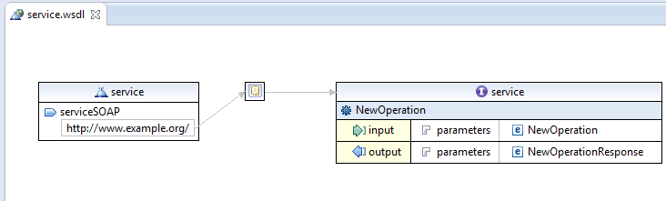
service = sada portov
binding: definícia nasadenia
definícia portu
port ~ Java interface
operácia ~ metóda
parametre + návratové hodnoty

Slide 50
Tvorba WSDL: screencast
http://ics.upjs.sk/~novotnyr/home/skola/konkurentne-programovanie/2013/wsdl.htm

Slide 51
WSDL -> Server
z WSDL vygenerujeme JAX-WS 2.0 server
proces generovania rovnaký ako pri klientovi
doimplementujeme interfejs s telami metód
@WebService public class DefaulChocolateService
implements ChocolateServicePortType
{
…
}
vygenerovaný interfejs s metódami

Slide 52
Tutoriál pre generovanie JAX-WS 2.0
https://bit.ly/2n7vXvN

Slide 53
WSDL -> klient
z WSDL vygenerujeme JAX-WS 2.0 klienta
videli sme už minule
wsimport

Slide 54
Reprezentácia SOAP správ

Slide 55
Encoding rules
ako zareprezentovať objekt v XML?
aby to bolo interoperabilné?
aby to dodržiavalo rozumné dátové typy?
5+ štýlov

Slide 56
Je jeden svet a predsa sú dva svety...
RPC/encoded
tie ostatné
rozdielna reprezentácia tiel

Slide 57
RPC
literal
Document
literal
Document
literal
wrapped
Document
encoded
encoding styles
RPC
encoded
nepoužívané
non-WSI
Microsoft
Notes:
http://www.ibm.com/developerworks/webservices/library/ws-whichwsdl/

Slide 58
RPC/encoded
??? myMethod(int x, float y)
<soap:envelope>
<soap:body>
<myMethod>
<x xsi:type="xsd:int">5</x>
<y xsi:type=”xsd:float">5.0</y>
</myMethod>
</soap:body>
</soap:envelope>
názov metódy je priamo v správe
dátové typy sú explicitne uvedené v správe, duplicita schémy
element myMethod nie je v XML schéme, čo komplikuje validáciu

Slide 59
RPC/literal
??? myMethod(??? x, ??? y)
<soap:envelope>
<soap:body>
<myMethod>
<x>5</x>
<y>5.0</y>
</myMethod>
</soap:body>
</soap:envelope>
názov metódy je priamo v správe
dátové typy sú uvedené len v schéme
element myMethod nie je v XML schéme, čo komplikuje validáciu

Slide 60
Document/literal
??? ???(??? x, ??? y)
<soap:envelope>
<soap:body>
<xElement>5</xElement>
<yElement>5.0</yElement>
</soap:body>
</soap:envelope>
telo je dokument
nevidím názov metódy!
zložité WSDL

Slide 61
WS-I Document/literal
<soap:envelope>
<soap:body>
<c:computation>
<c:parameter1>5</c:parameter1>
<c:parameter2>-15</c:parameter2>
</c:computation>
</soap:body>
</soap:envelope>
v tele dokument
len jediný element v soap:body
zložité WSDL

Slide 62
RPC vs Document
RPC
Document
uvažujeme v metódach a ich parametroch
jednoduchší popis metadát WSDL
posielame hore-dole XML dokumenty
jednoduchšia validácia tiel správ

Slide 63
Štýly sťažujú interop
Axis^{[Java]}, SoapServer^{[PHP]}: len RPC/encoded
vs
JAX-WS 2.0^{[Java]}: žiadny RPC/encoded
vs
.NET: len document/literal/wrapped

Slide 64
Aký štýl v praxi?
vývoj nových služieb vždy v document/literal
podpora v .NET
podpora v Jave
ostatné platformy nie sú až také relevantné
rpc/literal a document/encoded sú obskúrne
o rpc/encoded si povieme o chvíľu

Slide 65
RPC/Encoded a Java

Slide 66
RPC/Encoded je zlo nonštandard
nekompatibilné s WS-I
celé RPC v SOAP je zastaralá paradigma
ale stále sa nájde v niektorých prastarých službách
spoznáme podľa deklarácie v bindingu vo WSDL

Slide 67
RPC/Encoded do WSDL
<wsdl:binding … xmlns:soap="http://schemas.xmlsoap.org/wsdl/soap12/">
<soap:binding transport="http://schemas.xmlsoap.org/soap/http"/>
<wsdl:operation name="GetExchangeRate">
<soap:operation style="rpc" soapActionRequired="false"/>
<wsdl:input name=”GetExchangeRateInput">
<soap:body use="encoded" parts=”…"/>
</wsdl:input>
</wsdl:operation>
</wsdl:binding>

Slide 68
RPC/Encoded a Java
Java klient k RPC/encoded službe:
historicky existuje aj JAX-RPC 1.0
zmizlo z povrchu internetového
JAX-RPC 2.0 = JAX-WS 2.0 = absolútne nepodporuje RPC/encoded
Apache Axis 1.x

Slide 69
Apache Axis 1.0
podpora RPC/encoded
posledná verzia z 2006 (1.4.1)
ako-tak funguje
existuje aj verzia 2.0
kompletný rewrite
bez podpory RPC/encoded
http://axis.apache.org/axis/

Slide 70
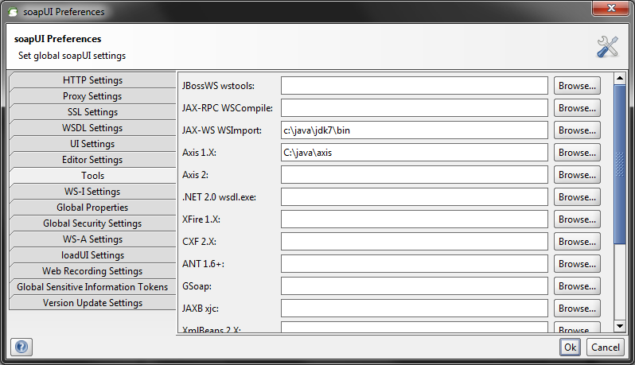
SoapUI Preferences

Slide 71
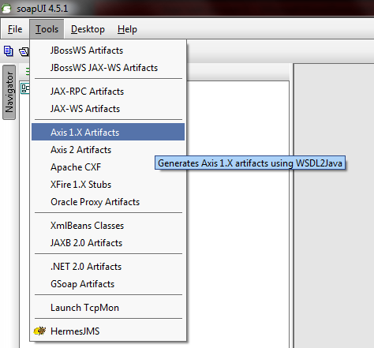

Slide 72
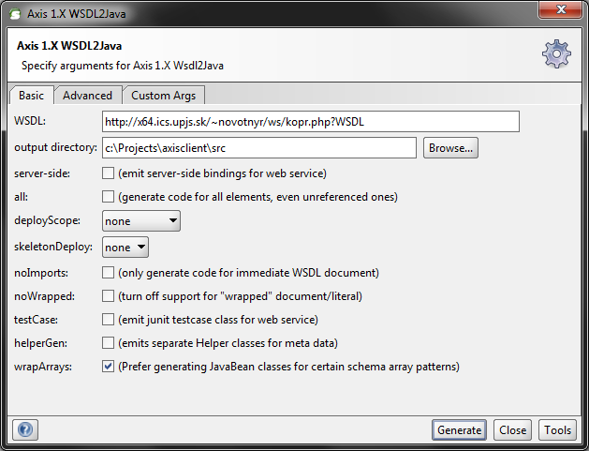

Slide 73
Java klient (main())
Java
TranslatorLocator locator = new TranslatorLocator(); TranslatorSoap translator = locator.getTranslatorSoap(); System.out.println(translator.translate("pes"));
závislosť na knižniciach Axisu

Slide 74
Článok o Axise: server + klient
http://ics.upjs.sk/~novotnyr/
home/programovanie/java/axis-tutorial/axisTutorial.html

Slide 75
SOAP a iné jazyky

Slide 76
Bonusová sekcia
na samoštúdium
Vytvorte "Hello World" endpoint v PHP

Slide 77
SoapServer: štandard v PHP
http://php.net/manual/en/class.soapserver.php
zabudovaný v PHP
len RPC/encoded
biedna dokumentácia
implementácia v C
vývoj prakticky ustal

Slide 78
PhpWsdl
http://code.google.com/p/php-wsdl-creator
nadstavba nad SoapServerom
lepšie API
automatické generovanie WSDL
a rozličných klientov

Slide 79
Inštalácia
stiahnuť z webu
rozbaliť do adresára viditeľného v Apachi
vytvoriť adresár pre cache a nastaviť na zápsi
vyrobiť obslužnú triedu
vyrobiť obal pre konfiguráciu

Slide 80
PHP
class Translator {
/**
* @param string $word
* @return string
*/
public function translate($word) {
$dictionary = array("macka" => "cat", "pes" => "dog");
$word=utf8_decode($word);
if(isset($dictionary[$word])) {
return utf8_encode($dictionary[$word]);
} else {
return "???";
}
}
}
dátové typy
translate(): zverejnená operácia
utf8_????(): konverzné operácie

Slide 81
require_once('class.translator.php');
require_once('class.phpwsdl.php');
$soap=PhpWsdl::CreateInstance(null, null, './cache',
Array('class.translator.php'),
null, null, null, false, false);
ini_set('soap.wsdl_cache_enabled',0);
PhpWsdl::$CacheTime=0;
$soap->RunServer();
obslužná trieda + jadro
vytvorenie inštancie
vypnutie cache pre WSDL
spustenie

Slide 82
Parametre konštruktora
null | menný priestor sa určí automaticky
null | URL pre endpoint sa určí automaticky
"./cache" | adresár s cache (s právom na zápis)
Array("class.translator.php") | obslužné triedy
null | názov obslužnej triedy sa určí automaticky
null | zverejnené metódy sú anotované
null | komplexné typy sú anotované
false | neposielať hneď WSDL
false | server nespúšťať v konštruktore
Notes:
PHP nepodporuje

Slide 83
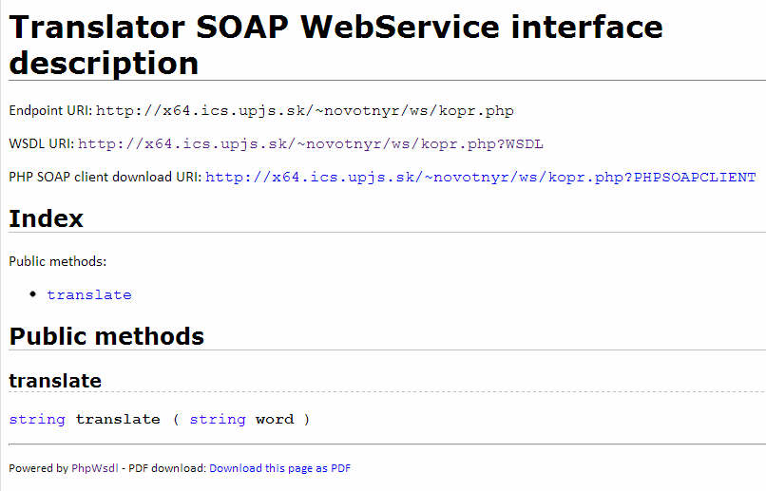

Slide 84
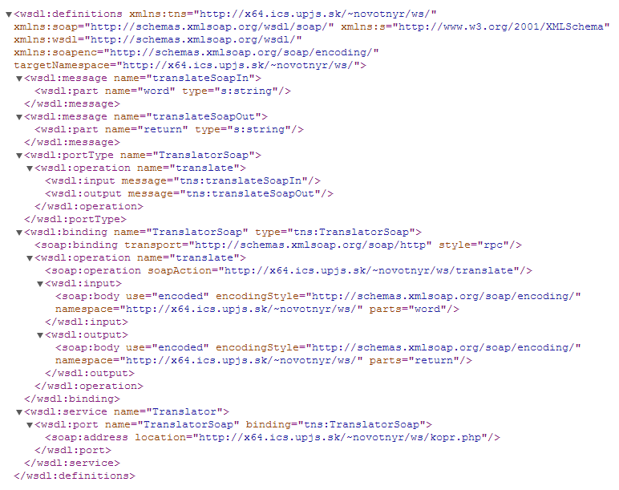
automaticky generované WSDL

Slide 85
Vytvorte pythonovského klienta k JAX-WS službe

Slide 86
http://ics.upjs.sk/~novotnyr/blog/1481/pysimplesoap-pythonovsky-klient-k-webovej-sluzbe-jax-ws-2-0-2013

